Slide 1
INGRESO AL 89
DOCENTES
ISFDyT 89 “Dr. René Favaloro” LA COSTA

Slide 2
al acceder un cargo docente en superior…:
Necesito firmar orden de mérito. (puntajes de concursos)
firma toma de posesión del cargo dentro de las 48 hs.
presentarse ante el preceptor responsable del curso
presentar en formato papel ddjj de horarios de superior hasta el 30 de abril (y cada vez que cambie mi situación).
apertura de la cuenta del “abc” y declaración al equipo del mail oficial (http://servicios.abc.gob.ar/recursos/registro/instructivo.ingreso.abc.4-21.pdf)

Slide 3
Los Proyectos de cátedra deben ser subidos al Drive Institucional(https://drive.google.com/drive/folders/1ThJkx2tHOhHyII2r0-3_-9tILVmvnK47 )tanto los nuevos concursados como la versión actualizada de cada ciclo lectivo.
Plan de Continuidad pedagogía entrega en formato papel a dirección

Slide 4
OBLIGACIONES DIARIAS:
FIRMA parte DE ASISTENCIA ( carpeta en preceptoria)
completar EL LIBRO DE TEMAS (pedir en preceptoria)
tomar asistencia por hora en cada cátedra( pedir planilla al preceptor)(régimen académico res.n°4043/09)
Entrega cuatrimestral de avances académicos ( formato papel y con firma del docente) y firma de libreta del estudiante con notas parciales y finales.
EN CASO DE LIC. COMUNICACIÓN CON ESTUDIANTES y equipo directivo SOBRE CONTINUIDAD PEDAGÓGICA
Cambios de horario o eventualidades de programación conjunta, siempre con previa notificación al equipo directivo

Slide 5
mesa de exámenes:
coordinar mesa de examen con preceptores (fecha y hora, libres y regulares ) mesas: marzo- agosto- diciembre
notificación y conformación del tribunal de mesa
actas volante con libro y folio
libro de exámenes completo: por orden alfabético, con nota, firma del tribunal y sin tachaduras.

Slide 6
licencias:
En caso de licencias o inasistencias:
se deberá enviar un mail al correo institucional (isfdyt89lacosta@abc.gob.ar) con la mayor anticipación posible.
notificar al preceptor para organización institucional
se deberá cargar en la app antes de las 48hs(o desde la cuenta de abc)en mis licencias. el certificado correspondiente

Slide 7
reclamos de haberes:
eleve el correspondiente reclamo de sueldo al mail institucional. (isfdyt89lacosta@abc.gob.ar)
Este deberá ser con:
* Nota aclaratoria de cátedras, módulos, año y desde cuando no lo percibe.
* Captura de pantalla de la situación de revista, módulos (si la tuviera de la cuenta ABC)
* Último Couli
Es importante que puedan hacerlo antes del día 15 de cada mes.

Slide 8
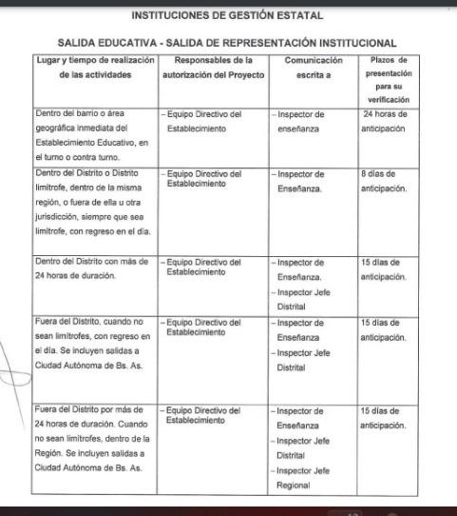
salidas educativas (Res.378/17)

Slide 9
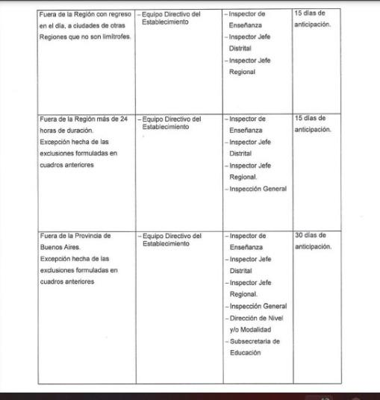
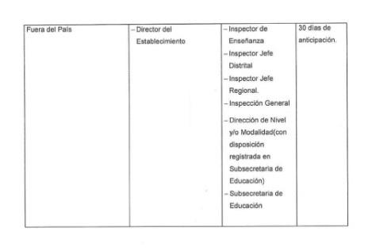

Slide 10
conocer y hacer conocer el estatuto docente.
Estatuto del Docente
Ampliar su cultura y su formación pedagógica, procurando su perfeccionamiento
Conocer, respetar y cumplir el presente Estatuto.
Declarar bajo juramento los cargos y/o actividades oficiales o privadas computables para la jubilación que desempeñe o haya desempeñado
capacitarse y actualizarse en forma permanente.
ejercer su trabajo de manera idónea y responsable
Respetar las normas sobre jurisdicción y vía jerárquica en lo Docente, administrativo y disciplinario.
entre otros…

Slide 11
conocer y hacer conocer…
régimen académico
Resolución 4043/09 https://normas.gba.gob.ar/documentos/BeWZJ9cj.pdf

